Slide 1
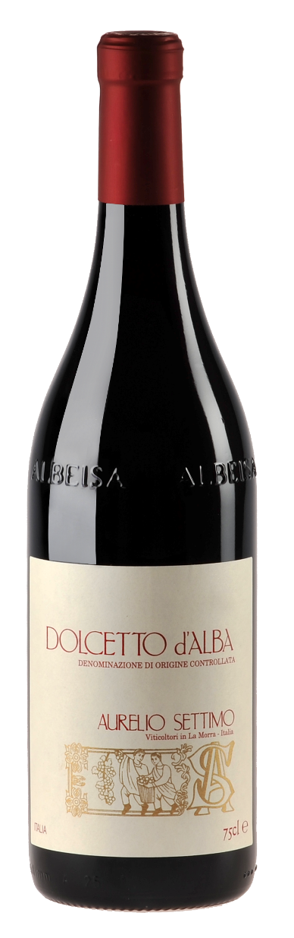
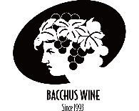
AURELIO SETTIMO
Dolcetto d’Alba DOC
아우렐리오 세티모 돌체토 달바
REGION Piedmont, Italy
TYPE Red
ALCOHOL 12.5%
VARIETY 100% Dolcetto
WINE MAKING 전통을 따라 껍질과 함께 높은 온도(27-28C°)에서 일주일 간 알코올 발효를 거친 후 12개월 간 콘크리트 탱크에서 숙성합니다. TASTING NOTE 짙은 루비색에 체리, 딸기, 그리고 붉은 과일의 향기가 강렬합니다. 맛에서도 체리의 느낌이 강하며 전형적인 아몬드의 피니쉬를 가지고 있습니다. 서빙 온도: 16C° 추천 음식: 가금류, 양고기, 파스타
COMMENT 피에몬테의 전통을 중시하는 아우렐리오 세티모의 현재 1962년 아우렐리오 세티모가 설립된 후 현재 그의 딸 티지아나(Tiziana)가 와이너리를 운영하고 있습니다. 그들의 철학은 항상 같습니다, “전통을 중시하고 품질에 집중하라” 그들은 피에몬테에서 레드 와인만을 생산합니다. 그들의 포도원에서 재배되는 네비올로 품종으로 생산된 바롤로와 바롤로 로께 델 안눈치아타 와인들은 제임스 서클링(James Suckling) 등 수많은 와인 평론가들의 호평을 받으며 피에몬테의 탑 생산자로 자리매김 하고 있습니다.
ACIDITY
SWEETNESS
BODY
FINISH

